Slide 1
ПРОГРАМА ЗА РАЗВИТИЕ НА РЕГИОНИТЕ 2021 - 2027
23 март 2022 г.
20-то заседание на Комитета за наблюдение на ОПРР 2014-2020
Подготовка за новия програмен период

Slide 2
Цели на ПРР 2021-2027
балансирано териториално развитие
справяне с демографските дисбаланси в страната
икономически растеж
създаването на привлекателна среда за живот
достъп до качествени здравни, образователни и социални услуги, култура, забавления, спорт, работа и отдих
ПРР 2021-2027 ще се изпълнява чрез прилагането на инструменти за интегрирано териториално развитие с цел по-добър инвестиционен фокус, засилен междусекторен диалог и успешни партньорства между различни заинтересовани страни на местно ниво
За допълнителна информация моля посетете страницата на ПРР: www.bgregio.eu,
секция „Планиране и програмиране 2021 2027“, където можете да се запознаете с проекта на ПРР 2021-2027

Slide 3
Интервенции и подходи за изпълнение
ПОДХОД „ОТГОРЕ-НАДОЛУ“
Сектори пътна инфраструктура, образование, здравеопазване, социална политика и култура
устойчива
градска мобилност
култура
цифровата и безопасна транспортна свързаност
енергийна ефективност
образование
спорт
социални
услуги
туризъм
иновации и развитие на МСП
мерки за
подобряване
на качеството
на околната
среда
кръгова икономика
инфраструктура
за развитие на икономически дейности
други
мерки
техническа инфраструктура
здраве-
опазване
достъпни
жилища
ПОДХОД „ОТДОЛУ-НАГОРЕ“
Идентифицирани на местно ниво нужди, потенциали, приоритети и цели за развитие
За допълнителна информация моля посетете страницата на ПРР: www.bgregio.eu,
секция „Планиране и програмиране 2021 2027“, където можете да се запознаете с проекта на ПРР 2021-2027

Slide 4
Структура на ПРР 2021-2027
ПРОГРАМА
ЗА РАЗВИТИЕ НА РЕГИОНИТЕ 2021-2027
Приоритет 2
Интегрирано териториално развитие на регионите
Приоритет 3
Справедлив енергиен преход
Приоритет 4
Техническа помощ по чл. 36(4)
Приоритет 1 Интегрирано градско развитие
За допълнителна информация моля посетете страницата на ПРР: www.bgregio.eu,
секция „Планиране и програмиране 2021 2027“, където можете да се запознаете с проекта на ПРР 2021-2027

Slide 5
Приоритет 1 Интегрирано градско развитие

Slide 6
Основни данни
БЮДЖЕТ
ТЕРИТОРИАЛЕН ОРГАН
Общо: 1,047 млрд. лв., в т.ч.:
848 млн. лв. – ЕФРР
199 млн. лв. – национален принос
Общинска администрация
ОБХВАТ
ТЕРИТОРИАЛНА СТРАТЕГИЯ
10 градски общини (центрове на растеж):
Видин, Плевен, Русе, Велико Търново,
Варна, Бургас, Стара Загора, Пловдив,
Столична община, Благоевград
План за интегрирано развитие на общината
За допълнителна информация моля посетете страницата на ПРР: www.bgregio.eu,
секция „Планиране и програмиране 2021 2027“, където можете да се запознаете с проекта на ПРР 2021-2027

Slide 7
Градски клъстери
Градски клъстер | Включени градски общини | Дял от общия ресурс по ЕФРР за интегрирано градско развитие в %:
СЗР | Видин и Плевен | 21,57%
СЦР и СИР | Русе, Велико Търново, Варна | 27,78%
ЮИР и ЮЦР | Бургас, Стара Загора, Пловдив | 27,60%
ЮЗР | Столична община и Благоевград | 23,06%
Използвани показатели:
Население - тежест 15 %
Територия - тежест 15 %
БДС - тежест 20 %
Инфраструктура - тежест 50 %
Бюджет на градски клъстер:
Самостоятелни проектни предложения или партньорски проекти на територията на общината
Партньорски проекти на територията на градския клъстер
70%
Участие на потенциалните бенефициенти от градските общини в концепции за ИТИ на ниво регион за планиране в рамките на изпълнение на Приоритет 2 на ПРР
30%
За допълнителна информация моля посетете страницата на ПРР: www.bgregio.eu,
секция „Планиране и програмиране 2021 2027“, където можете да се запознаете с проекта на ПРР 2021-2027

Slide 8
Приоритет 2 Интегрирано териториално развитие на регионите

Slide 9
Основни данни
БЮДЖЕТ
ТЕРИТОРИАЛЕН ОРГАН
Общо: 2,507 млрд. лв., в т.ч.:
2,083 млрд. лв. – ЕФРР
424 млн. лв. – Национален принос
Регионален съвет за развитие
ОБХВАТ
ТЕРИТОРИАЛНА СТРАТЕГИЯ
40 по-малки градски общини
Интегрирана териториална стратегия за развитие на региона за планиране от ниво 2
За допълнителна информация моля посетете страницата на ПРР: www.bgregio.eu,
секция „Планиране и програмиране 2021 2027“, където можете да се запознаете с проекта на ПРР 2021-2027

Slide 10
Подход за реализаиция на интегрирани териториални инвестиции
Интегрирана териториална стратегия за развитие на регион от ниво NUTS 2
Фаза 2
Оценка на проектни предложения и предоставяне на финансиране по линия на програмите
Фаза 1
Подбор на проектни идеи и одобрение на концепция за приноса на ЕС към ИТСР за всеки регион
За допълнителна информация моля посетете страницата на ПРР: www.bgregio.eu,
секция „Планиране и програмиране 2021 2027“, където можете да се запознаете с проекта на ПРР 2021-2027

Slide 11
Ключови изисквания към концепциите за принос на ЕК към ИТСР
Интегриран характер на проектните идеи и мерки: взаимосвързани и допълващи се/интегрирани проекти
Съответствие и принос за изпълнение на съответните интегрирани териториални стратегиите за развитие на регионите за планиране от ниво 2
Приоритет за партньорство и сътрудничество: представители на централни и местни власти и различни заинтересовани страни
Приоритетно включване в концепциите за ИТИ на проекти с икономическа насоченост, в партньорство с икономически оператори и/или такива, водещи до икономически ползи и резултати за целевата територия
Обхващане на различни по вид и мащаб територии на базата на конкретните нужди и потенциали
Интегриране на различни секторни дейности
Осигуряване на максимална публичност и информираност и наличие на широка обществена подкрепа
За допълнителна информация моля посетете страницата на ПРР: www.bgregio.eu,
секция „Планиране и програмиране 2021 2027“, където можете да се запознаете с проекта на ПРР 2021-2027

Slide 12
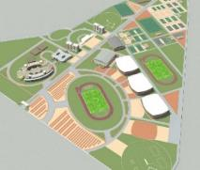
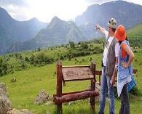
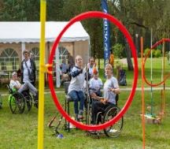
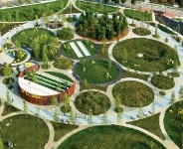
Примерни инвестиции
Спортна инфраструктура, генерираща приходи
Устойчива градска мобилност
Културни обекти и събития
Мерки за насърчаване на различни видове туризъм
Обучения и квалификации на кадри
Социално включване на уязвими групи
Зелена градска инфраструктура
Достъпна среда
Пътна инфраструктура
Подобряване на околната среда
За допълнителна информация моля посетете страницата на ПРР: www.bgregio.eu,
секция „Планиране и програмиране 2021 2027“, където можете да се запознаете с проекта на ПРР 2021-2027

Slide 13
Приоритет 3 Справедлив енергиен преход

Slide 14
Основни данни 1/2
Подкрепа на регионите за справяне с последствията от прехода към зелена икономика и климатична неутралност
Фокус върху разработването на иновативни продукти и бизнес модели за повишаване на ресурсната ефективност на икономиката; внедряване на иновации, насочени към високата въглеродна интензивност на икономиката
БЮДЖЕТ
ОТГОВОРНОСТИ
Общо: 3,236 млрд. лв., в т.ч.:
2,431 млрд. лв. – ФСП
805 млн. лв. – Национален принос
Министерство на енергетиката: изготвяне на териториалните планове
МРРБ: изпълнение на плановете чрез ФСП в рамките на ПРР
ОБХВАТ
ТЕРИТОРИАЛНИ ПЛАНОВЕ
Одобрени от ЕК области: Перник,
Кюстендил и Стара Загора
за справедлив преход на ниво NUTS 3
За допълнителна информация моля посетете страницата на ПРР: www.bgregio.eu,
секция „Планиране и програмиране 2021 2027“, където можете да се запознаете с проекта на ПРР 2021-2027

Slide 15
Основни данни 2/2
Продуктови инвестиции в МСП и инвестиции в създаването на нови фирми
Научноизследователски и иновационни дейности
Внедряване на технологии, както и системи и инфраструктури за достъпна чиста енергия
Инвестиции във възобновяема енергия; интелигентна и устойчива местна мобилност, цифровизация, цифрови иновации и цифрова свързаност
Инвестиции в регенериране и обеззаразяване на изоставени терени
Подобряване на кръговата икономика
Меки мерки
Повишаване на квалификацията и преквалификация на работници и търсещи работа; помощ при търсене на работа на търсещите работа; включване на търсещите работа; дейности в областта на образованието и социалното приобщаване
За допълнителна информация моля посетете страницата на ПРР: www.bgregio.eu,
секция „Планиране и програмиране 2021 2027“, където можете да се запознаете с проекта на ПРР 2021-2027

Slide 16
Приоритет 4 Техническа помощ

Slide 17
Основна информация
Бюджет
119 млн. лв. , в т.ч. 101 млн. лв. – ФСП, 18 млн. лв. – Национален принос
Основни дейности
Информация и комуникация
Мерки за повишаване на административния капацитет за изпълнение на ПРР 2021-2027 г.
Подготовка, изпълнение, мониторинг и контрол
Оценка и проучвания, събиране на данни
Разработване и актуализиране на стратегически документи
За допълнителна информация моля посетете страницата на ПРР: www.bgregio.eu,
секция „Планиране и програмиране 2021 2027“, където можете да се запознаете с проекта на ПРР 2021-2027

Slide 18
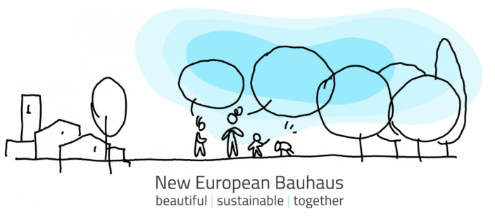
Нов Европейски Баухаус

Slide 19
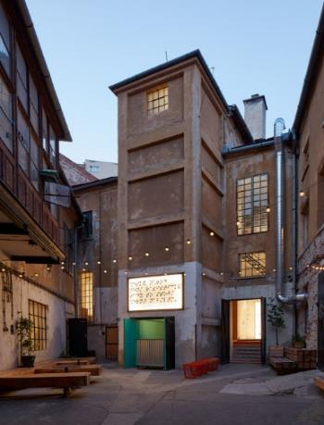
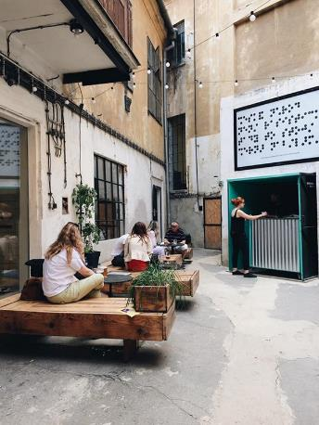
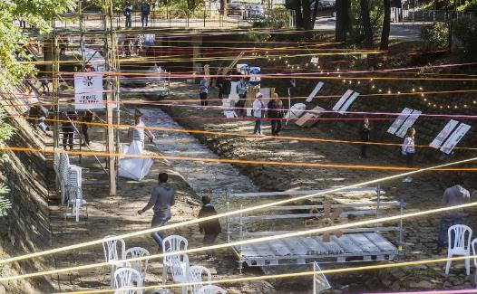
Визия
Mост между света на науката и технологиите, изкуството и културата
Три основни стълба - устойчивост, естетика, включване
Специфичен фокус върху изполване на естествени строителни материали, стремеж към енергийна ефективност, дигитални иновации за ефективно използване на ресурсите, свобода на движението с поглед към бъдещето
За допълнителна информация моля посетете страницата на ПРР: www.bgregio.eu,
секция „Планиране и програмиране 2021 2027“, където можете да се запознаете с проекта на ПРР 2021-2027

Slide 20
Следващи стъпки

Slide 21
Следващи стъпки
Отразяване на коментари на ЕК и подготовка на финална версия на ПРР 2021-2027
Подготовка и одобряване от ЕК на Териториални планове за справедлив преход за областите Перник, Кюстендил и Стара Загора – водеща институция Министерство на енергетиката
Финализиране на Интегрианите териториални стратегии за развитие на регионите от ниво 2
Разработване на Насоки за подготовка на концепции за ИТИ
Обучения на РСР и на експертните звена към тях
Механизъм за координация между Управляващите органи
За допълнителна информация моля посетете страницата на ПРР: www.bgregio.eu,
секция „Планиране и програмиране 2021 2027“, където можете да се запознаете с проекта на ПРР 2021-2027

Slide 22
Благодаря за вниманието! урб. Ивайло Стоянов, нач. отдел СПП, ГД СППРР
23 март 2022 г.
София

